Slide 1
Segment tree 线段树
李曜彤

Slide 2
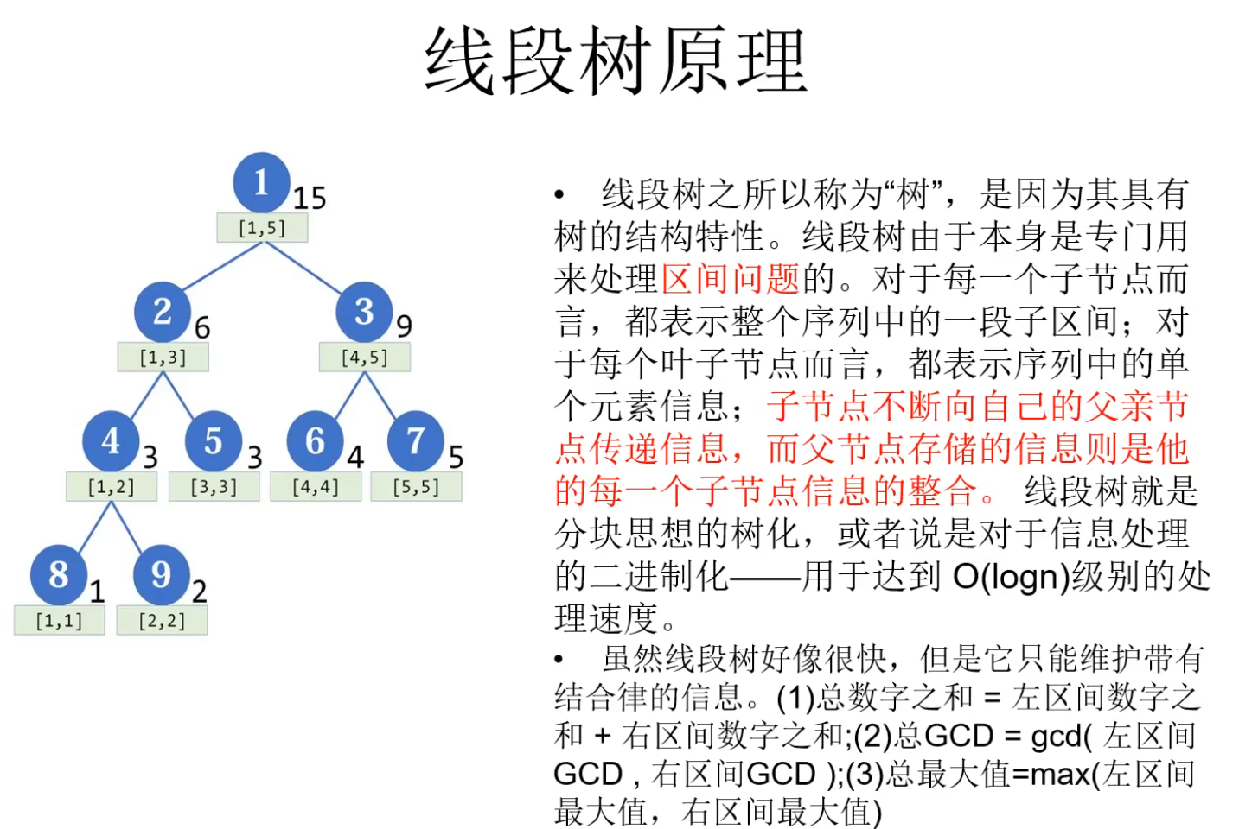

Slide 3
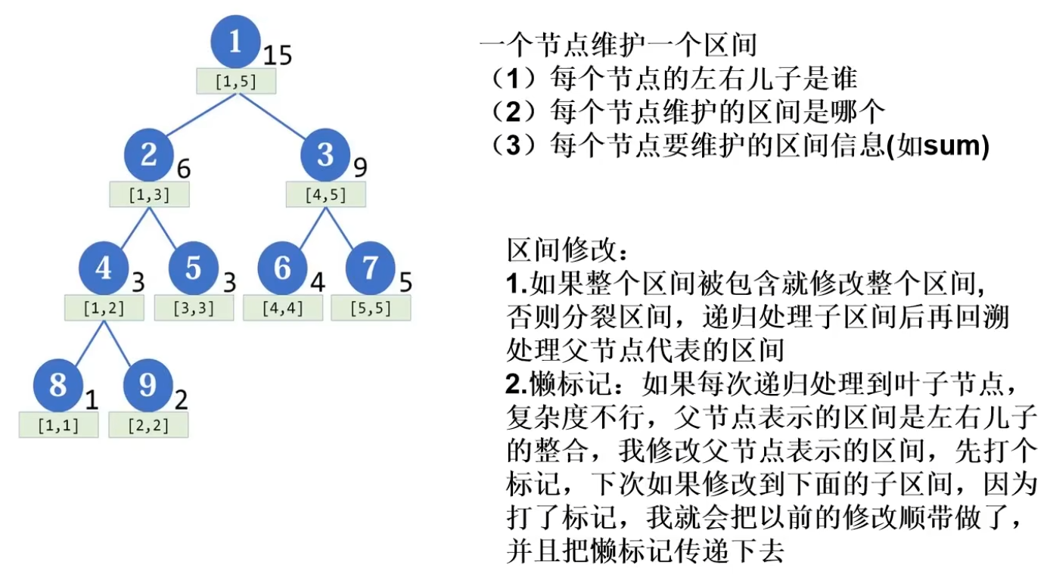
简单来说，在lazy标记以下的数据，是过期的，被“偷懒儿”暂不处理的，但是其上层（含）的数据，是可用的

Slide 4
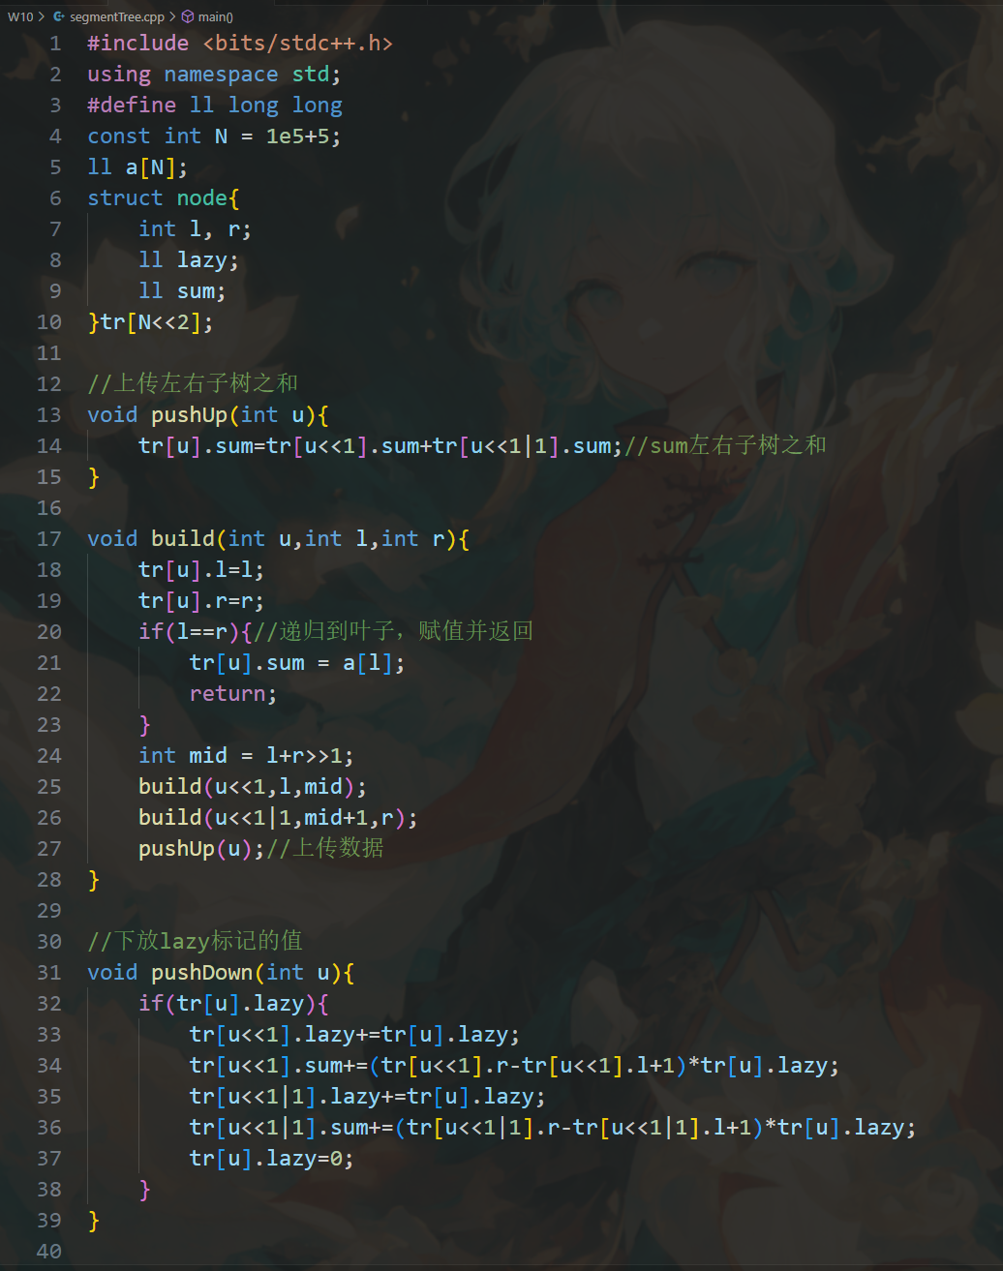
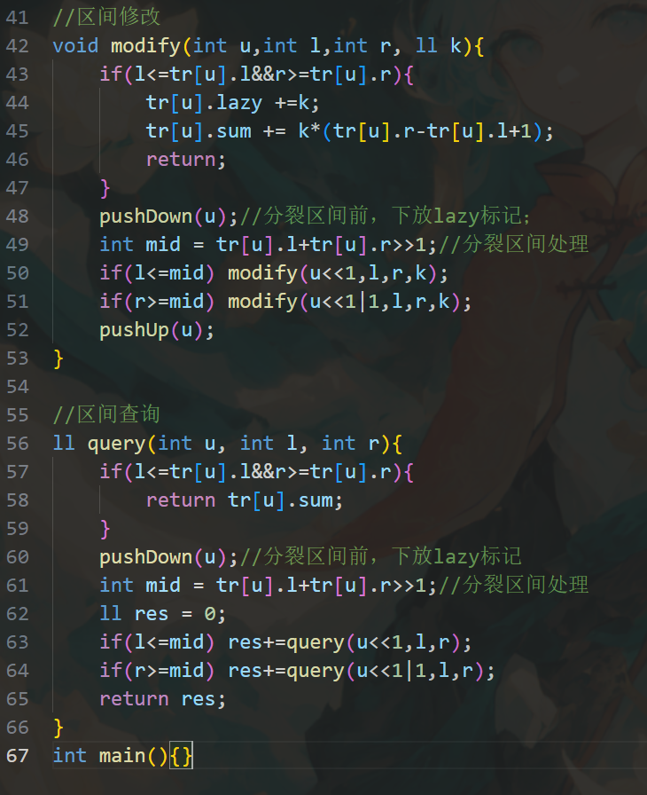
最简单的线段树实现：区间和

Slide 5
最简单的升级
求区间的最大值
最大值及其出现次数
GCD\LCM
寻找第k个0
快速寻找数组指定前缀和的索引

Slide 6
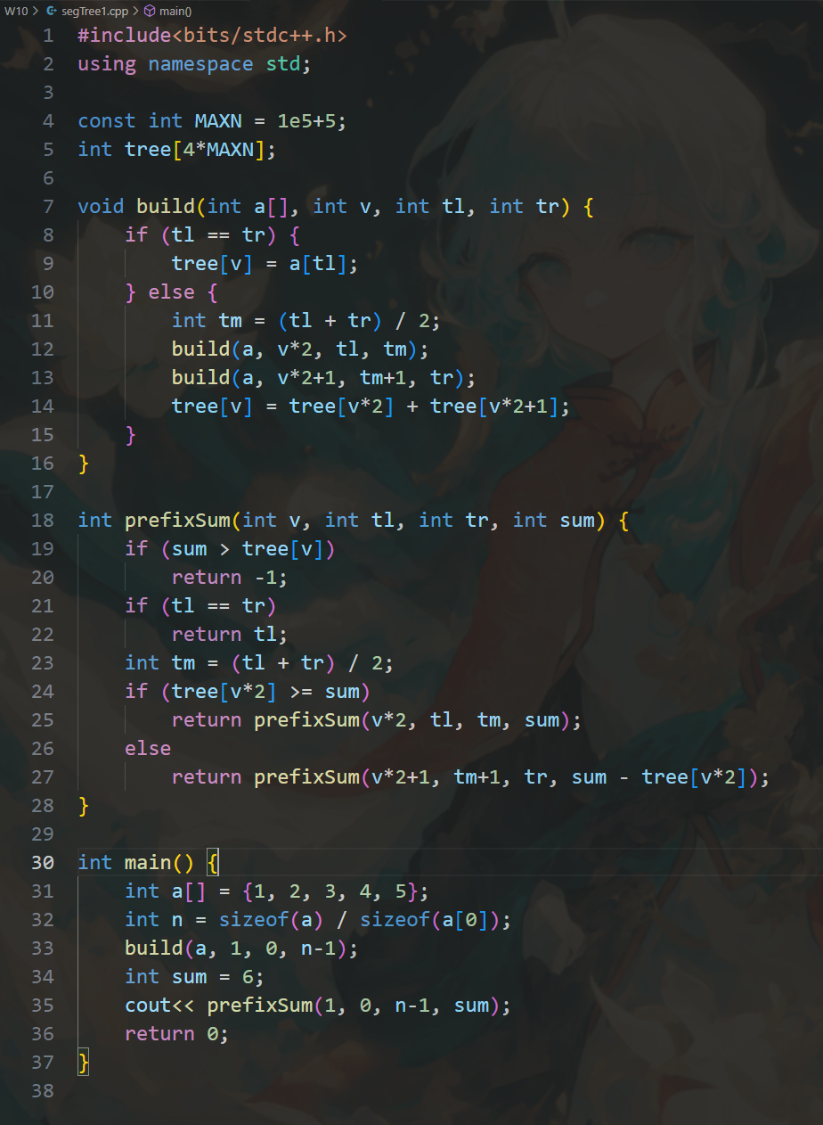
快速寻找数组指定前缀和的索引
给定一个值x，我们需要快速找到最小的索引index，使得数组a[]的前index个元素的和大于或等于x
在树中向下找：
每次向左或向右移动，
具体取决于左边孩子的总和

Slide 7
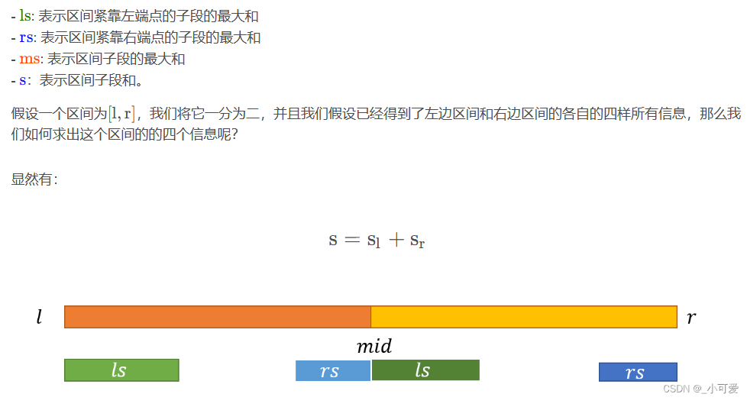
利用线段树求最大和子段

Slide 8
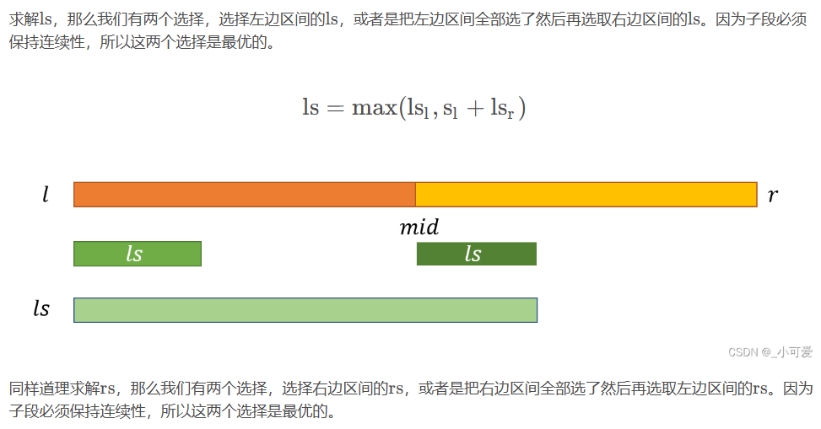

Slide 9
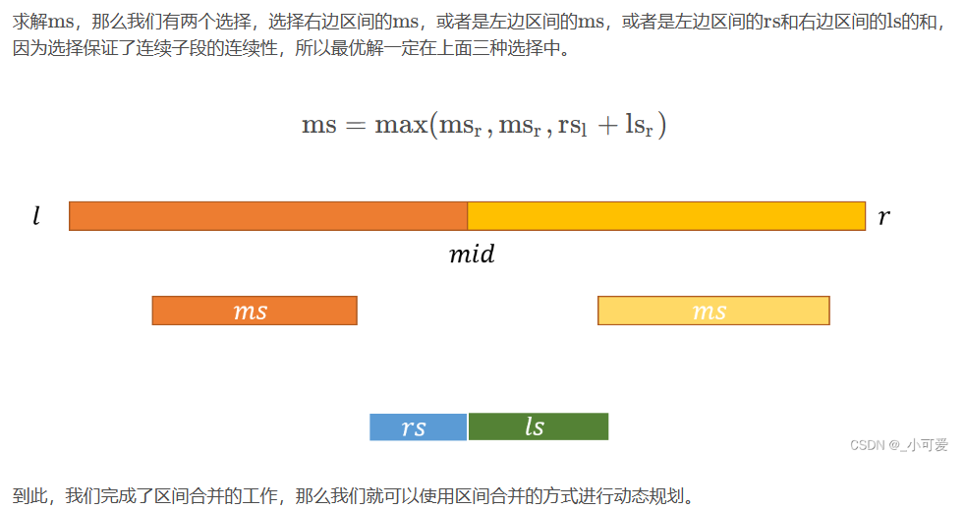

Slide 10
我们可以发现，这个问题真的是和线段树天生一对啊！
我们让线段树的每个节点存储上述四个元素，可以发现，通过前面的方法其满足了线段树要求的类似“结合律”的性质
区间合并，单点修改，优秀的O(logn)的复杂度!

Slide 11


Slide 12
区间染色问题
这个问题中，我们有一个长度为n的序列，开始时每个位置都没有颜色。然后，进行m个操作，每次操作选择一个区间，将这个区间内的所有位置都染成某种颜色，问最后在某区间上能看到多少种颜色？
这就是简单的染色问题了。当然有很多种不同的说法，但整体上离不开这两个问题：1.区域覆盖。2.多种染色方式。既然是区域操作，那么用线段树是比较合理了。
整体上，我们对一段数据建成线段树，那么区域染色的时候就类似与修改区间。而线段树的精髓就是利用lazy数组，可以保证不遍历到子结点就可以获得区域的情况。那么染色也要利用这个性质，对于一段区间，我们想要在上层结点上来表示出来。
那么我们可以设置3种lazy值：-1 表示当前区段有多种颜色，具体有多少种不用管。
0表示当前区域未染色。
正整数表示当前区域染了单一染色，并且颜色号是这个正整数。
这样一来，我们就可以节省一些时间：如果一个节点对应的区间被完全覆盖（lazy标记为一个正整数），那么我们就不需要访问它的子节点，可以直接返回这个节点的颜色

Slide 13
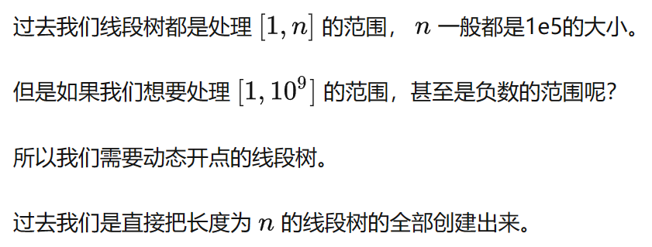
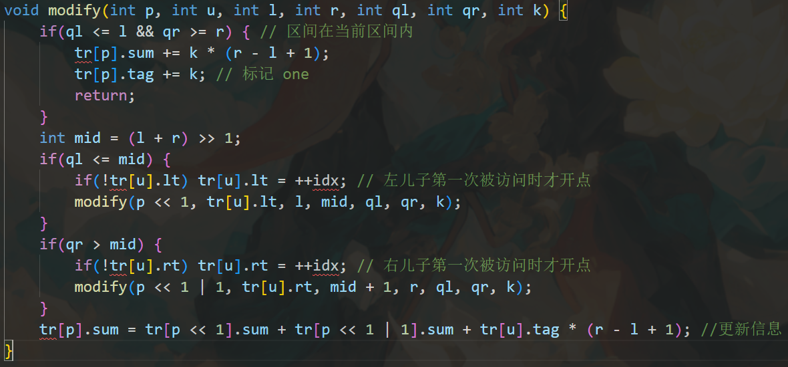
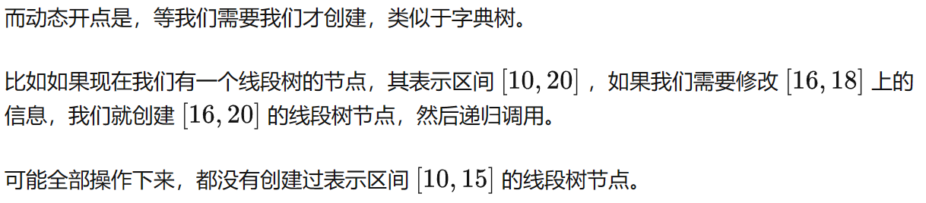
线段树的动态开点
我们可以注意到，在修改区间时，如果lazy标记不足以支持我们“偷懒”时，我们就必须拆分区间，并且这时如果某个儿子还没有被创建，我们就需要先开点
在线段树上做区间修改的时候，我们需要先找到要修改的区间的左右端点，然后不断递归地向下处理，直到到达叶子节点，最后再递归回来更新每个节点的信息。由于我们使用了动态开点技术，所以在遍历的时候，我们不能像普通线段树一样通过左右儿子的编号访问它们，而是需要使用动态开点得到它们的实际编号。

Slide 14
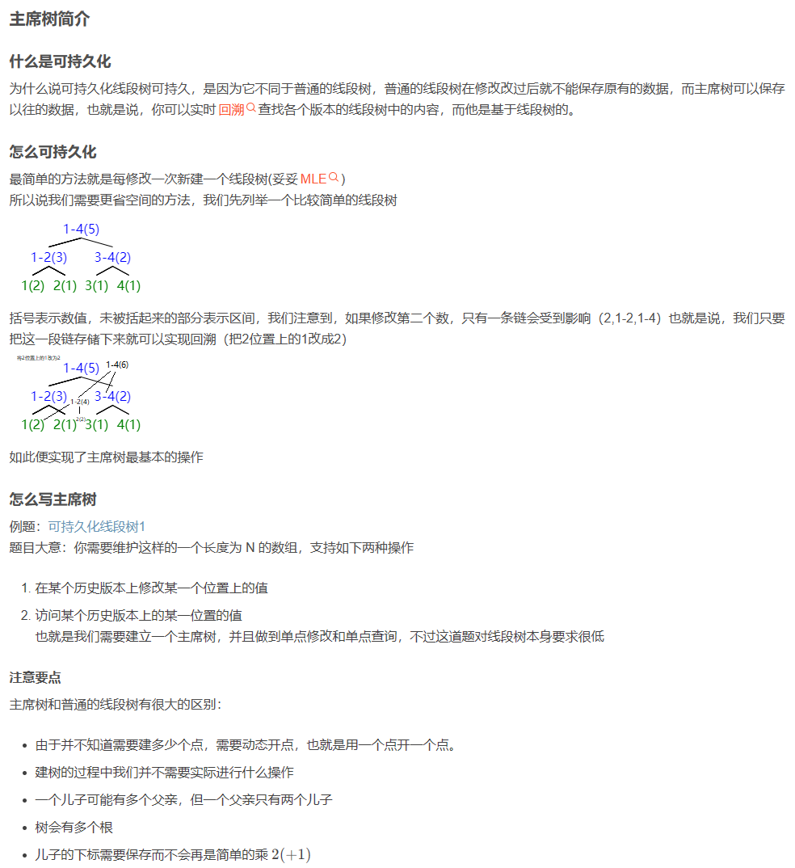

Slide 15
主席树可以回溯到各个版本的线段树，而我们如何将一个版本的线段树保存下来呢。 我们可以注意到，无论修改哪一个的点，有一个点一定会改变————根 所以说我们需要把每一个线段树根的坐标保存下来，这样子，版本回溯就相当于回溯到相应版本的根

Slide 16

感谢您的观看！
SHANDONG UNIVERSITY

